Slide 1
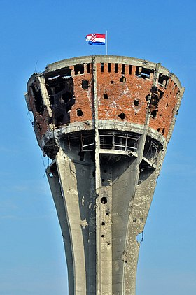
Vukovar danas I prije 30 godina
VUKOVAR JE GRAD HEROJA!

Slide 2
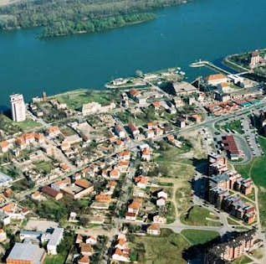
Zemljopisni položaj vukovara
-danas, kako bi se reklo Vukovar leži na rijeci Dunav
-prije 30 godina, Vukovar je također bio ondje

Slide 3
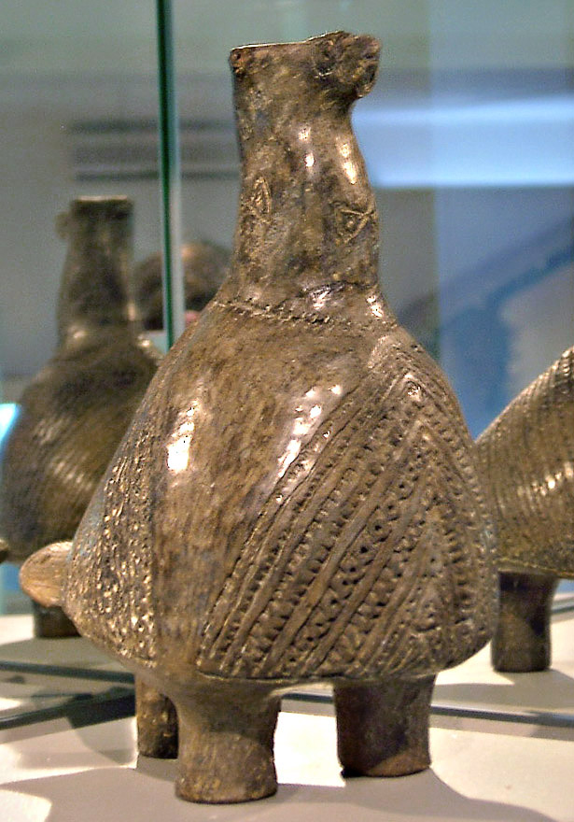
Kultura
-danas od vukovarskih kultura imamo Baroknu jezgru, Arheološki Lokalitet Vučedol, Gradski muzej Vukovar I Muzej
vučedolske kulture, Vučedolska golubica...

Slide 4
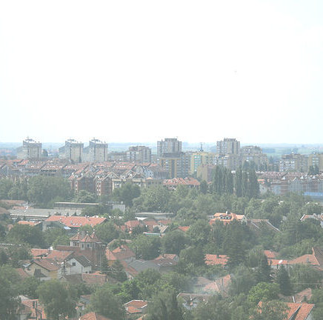
Stanovništvo
-2011.godine je u Vukovaru bilo preko 27 000 stavovnika
-prije 30 godina bilo je 4 092 hrvatskog stanovništva

Slide 5
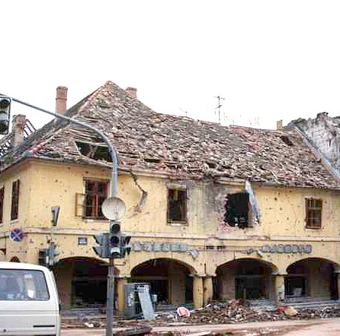
Ratna razaranja
-rat je trajao od 1991. do 1995. Godine
-govore da je tokom tri mjeseca ubijeno I ranjeno 2 299 branitelja grada, ubijeno I nestalo 2 580 civila, a u masovnim grobnicama pronađeni su posmrtni ostaci 1 333 žrtve
-u logorima su žrtve bile mučene

Slide 6
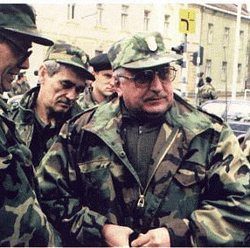
Život u Vukovaru danas
-život u Vukovaru danas mnogima je I dalje traumatičan, sjećaju se rata kao da se desio jučer
-naši bake I djedovi su se borili za njihov život I njihovu obitelj
-neki imaju velike rane
-neki su sa 15, 16 godina otišli u rat
.

Slide 7
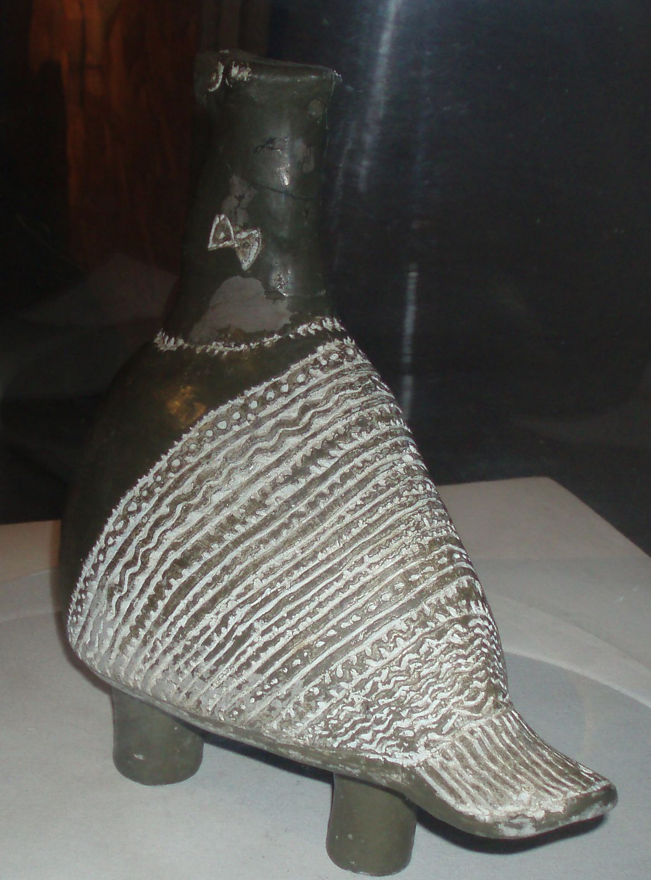
Vučedolska golubica
-ona je najpoznatija keramička posuda
-pronađena je u Vučedolu

Slide 8
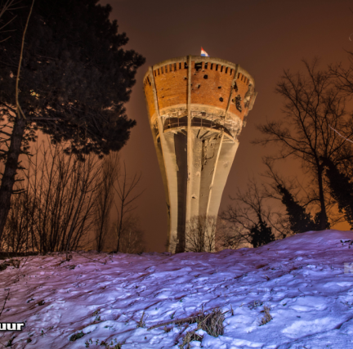
Vodotoranj
-Vukovar je vrlo poznat zbog Vodotornja
-Vodotoranj je još iz rata
-na njemu je hrvatska zastava

Slide 9
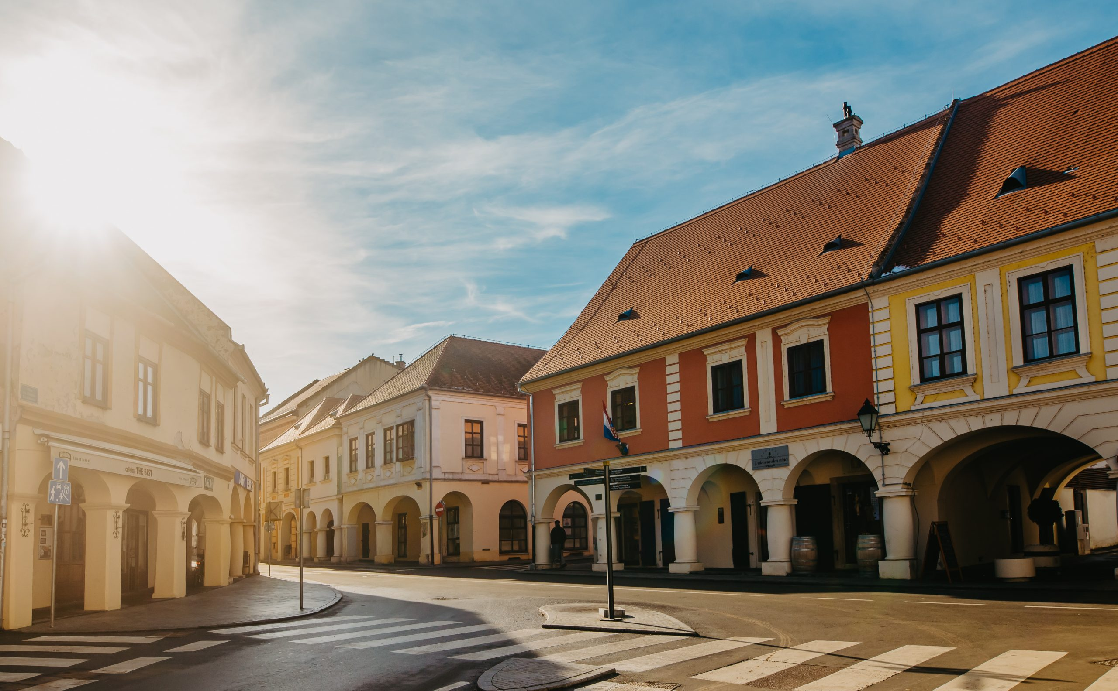
Barokna jezgra
-uništena razranjima
-dodatno je oštećena u poratnim godinama
-nekada su pokazivale ekonomsku moć bogatijeg sloja vukovarskog građanstva
-spominje se početkom 13.stoljeća

Slide 10
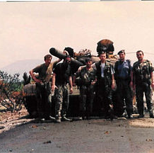
Završetak
NIKAD NE ZABORAVIMO VUKOVAR JE GRAD HEROJA, I SVI NAŠI BRANITELJI KOJI SU SE BORILI ZA SVOJU DOMOVINU SU HEROJI!

